Slide 1
POSTKVANTNA KRIPTOGRAFIJA ODABRANI ALGORITMI
PROJEKT R - SVEUČILIŠTE U ZAGREBU, FAKULTET ELEKTROTEHNIKE I RAČUNARSTVA
Slađan Tadić
Velimir Kovačić
Filip Penzar
Krunoslav Tomičić

Slide 2
CILJ PROJEKTA
Cilj projekta napraviti je sučelje za demonstraciju za svaki od 4 algoritma
Potrebno je proučiti službenu tehničku dokumentaciju, sažeti ju i prevesti
Na kraju je potrebno napraviti web stranicu i prezentaciju rada svakog algoritma
Popis algoritama:
CRYSTALS – Kyber
CRYSTALS – Dilithium
SPHINCS+
FALCON

Slide 3
CrYSTALS-Kyber
Sustav razmjene ključeva zasnovan na rješavanju LWE problema preko modul rešetki.
Osnovna jednadžba glasi B = As + e (mod q)
Jednostavniji od prstenastog LWE, sigurniji od običnog LWE
Brz, učinkovit, mala količina prostora, mali ključevi
IND-CCA2 siguran!

Slide 4
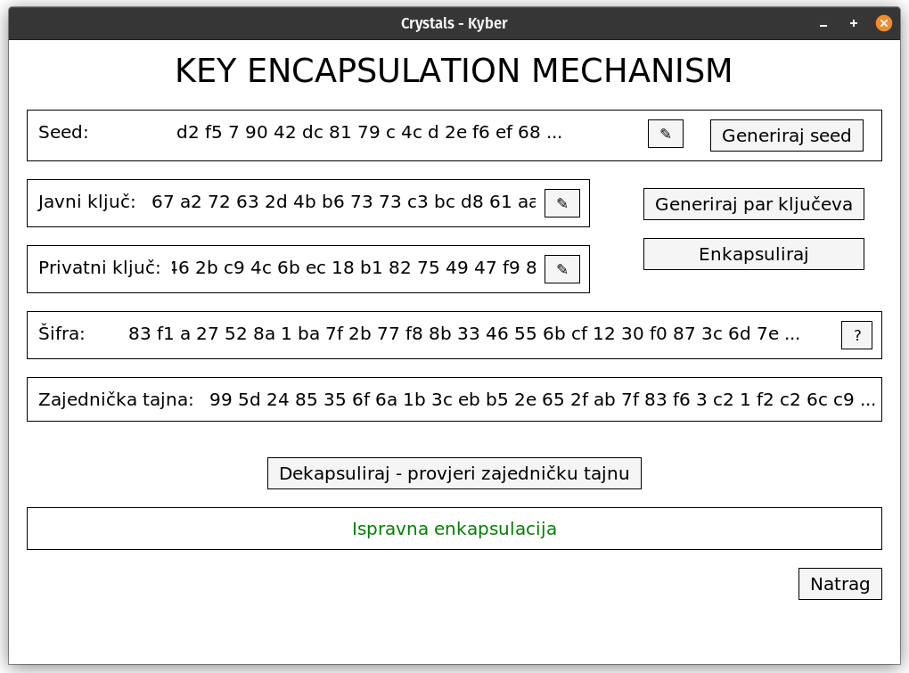
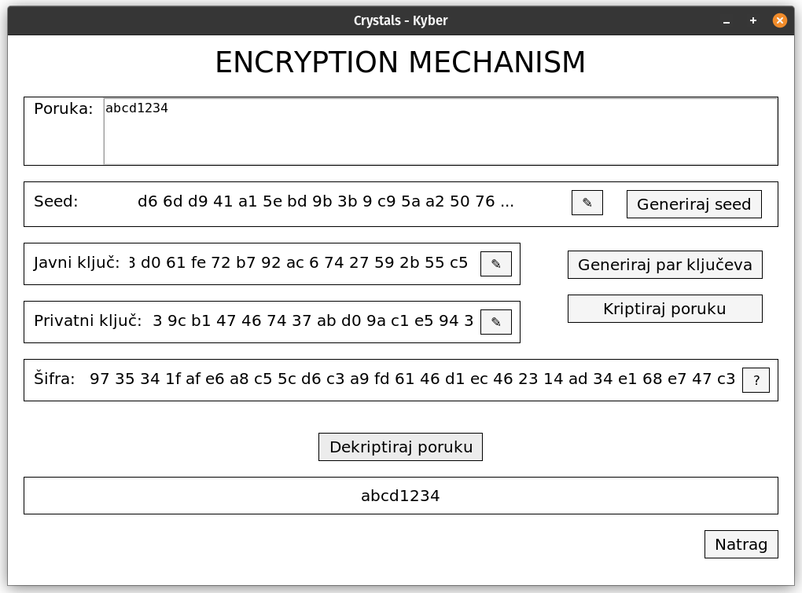
Prikaz radnog okruženja

Slide 5
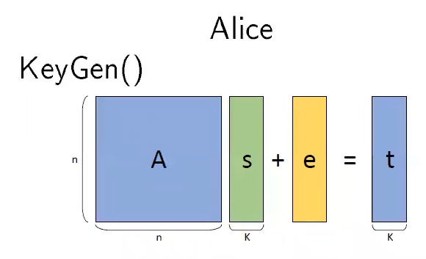
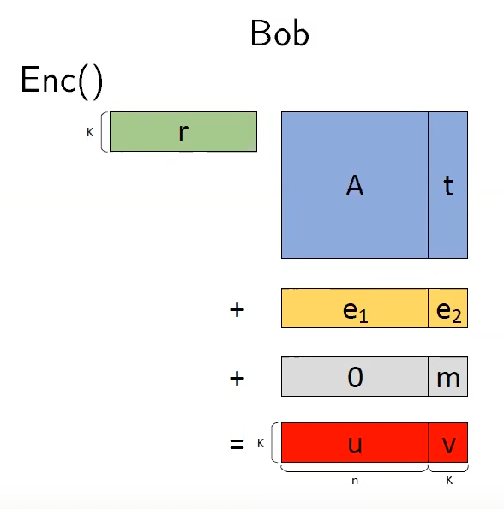
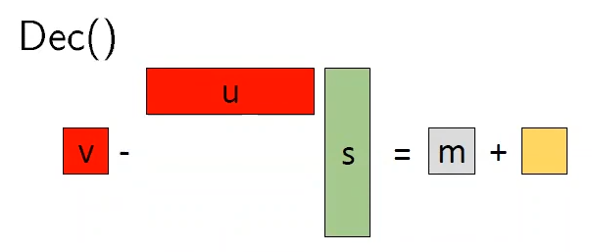
POJEDNOSTAVLJENI RAD ALGORITMA
Korak
Alice generira javni i privatni ključ i objavljuje javni At
2. korak
Bob pomoću javnog ključa At, vektora r i greške e kriptira poruku m
Šifru uv šalje natrag Alice
3. Korak
Alice pomoću privatnog ključa s dekriptira šifru uv. Dobiva originalnu poruku m s zanemarivo malom greškom

Slide 6
Crystals-dilithium
Sigurnost zasnovana na problemu pronalaženja najkraćih vektora u rešetkama
Shema Fiat–Shamir with Aborts nadograđena kompresijom ključeva
Operacije s vektorima polinoma u prstenu polinoma: $R_{q} = ℤ_{q}[X]/(X^{n} + 1)$
Množenje vektora ubrzano pretvorbom NTT

Slide 7
FIAT-SHAMIR WITH ABORTS

Slide 8
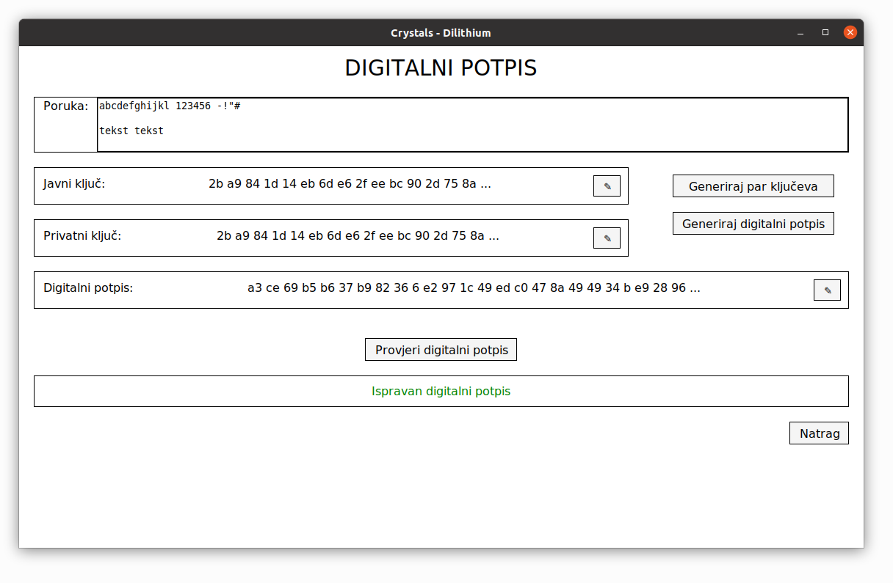
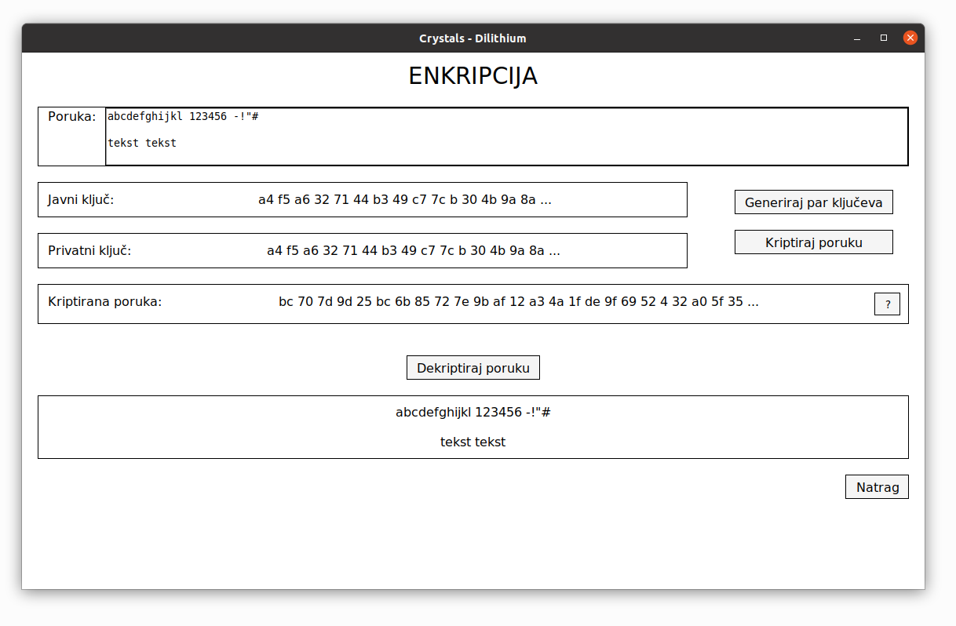
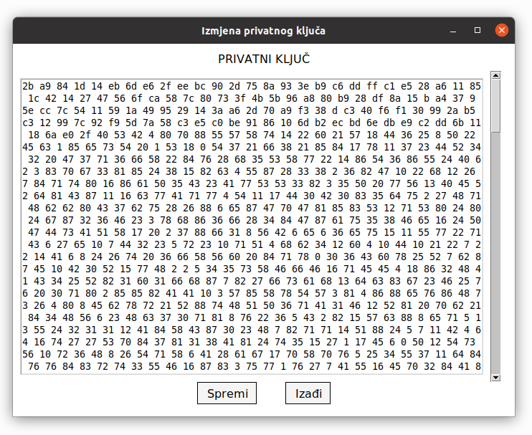
PRIKAZ RADNOG OKRUŽENJA

Slide 9
SPHINCS+
Shema digitalnog potpisa bez stanja, temeljena na raspršivanju
Shema je sagrađena od jednokratnih digitalnih potpisa, strukture FORS, strukture HT i sheme XMSS
Sigurnost potpisa ovisi isključivo o kriptografskoj jačini odabrane hash funkcije
Algoritam je neefikasan u pogledu veličine potpisa i brzine

Slide 10
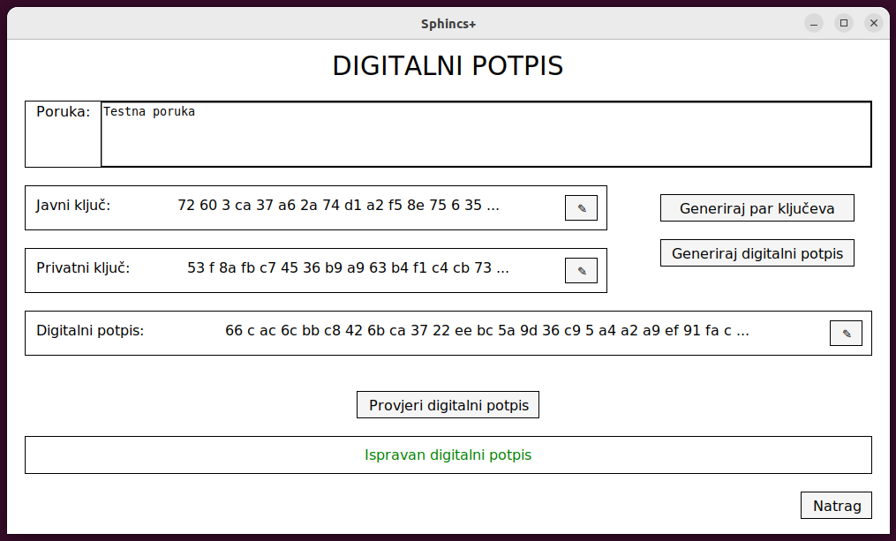
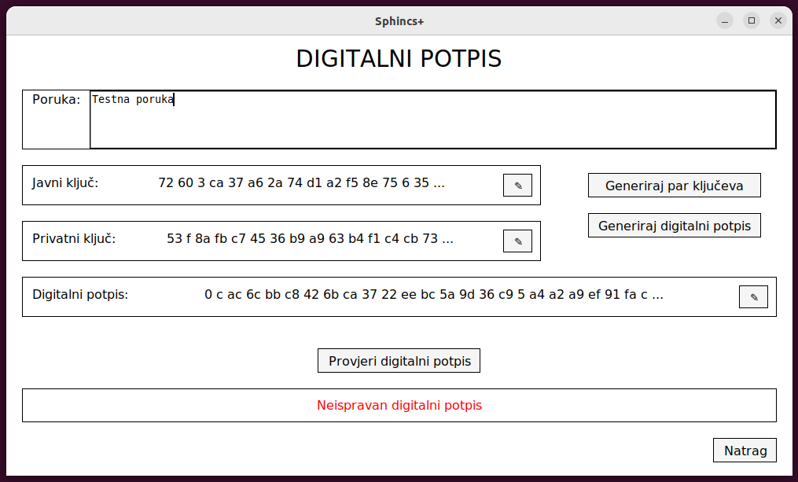
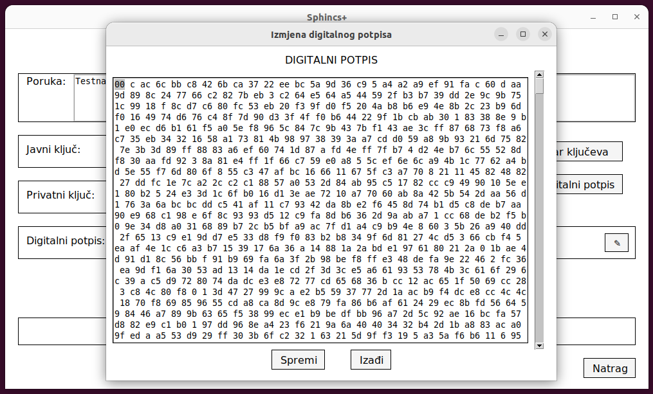
PRIKAZ RADNOG OKRUŽENJA

Slide 11
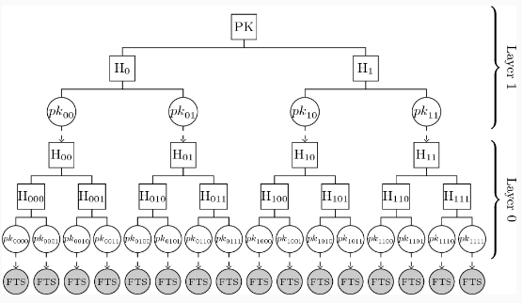
STRUKTURA

Slide 12
Falcon
Shema potpisa temelji se na GPV random okviru i NTRU rešetkama
Koristi FFT(Fast Fourier Transformation) za izračun polinoma f, g, F i G koji čine tajni ključ
Za javni ključ potrebno riješiti tzv. NTRU jednadžbu oblika 𝑓𝐺 − 𝑔𝐹 = 𝑞𝑚𝑜𝑑Φ
Najveće prednosti: brzina i kompaktnost
Najveći nedostatak: složena implementacija

Slide 13
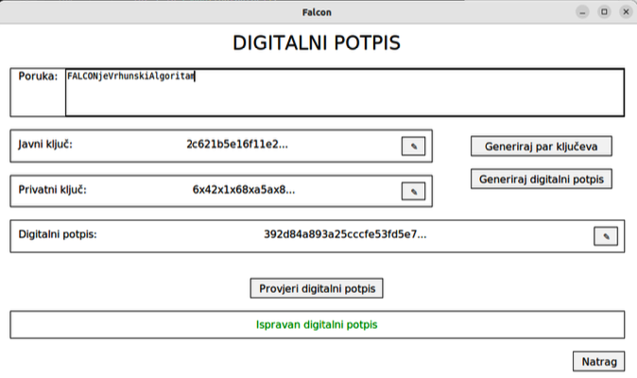
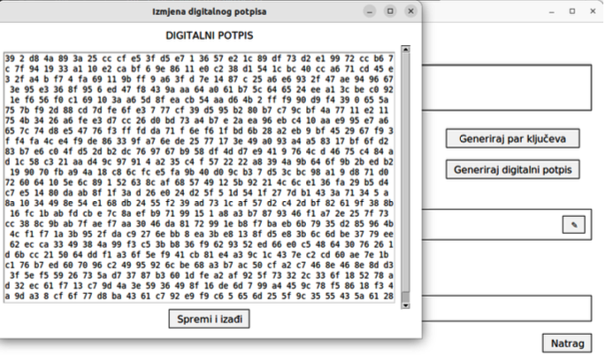
PRIKAZ RADNOG OKRUŽENJA

Slide 14
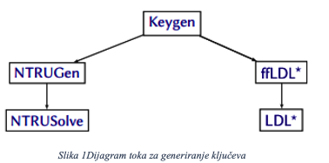
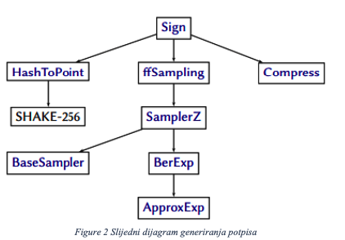
DIJAGRAMI TOKA ZA GENERIRANJE KLJUČA/Potpisa
Rješi NTRU jednadžbu
Generiraj FALCON stablo

Slide 15
Zaključak
Ovim projektom upoznali smo se sa budućim industrijskim standardima, razumjeli i opisali algoritme te napravili demonstracijska sučelja.
Također, bitno je shvatiti prednosti i mane pojedinih algoritama, ali i spoznati da su upravo oni, ti koji slažu temelje postkvantnih kriptografskih sustava.

